Slide 1
光的偏振（1）
本章主要内容:
光的偏振性
偏振片,马吕斯定理
反射和折射的偏振现象,布儒斯特定律
光的双折射现象,椭圆偏振光的产生
偏振光的干涉及应用.

Slide 2
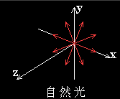
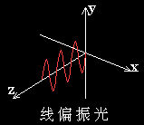
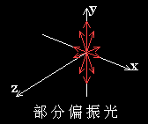
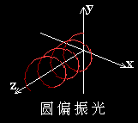
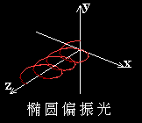
一.光的偏振性
光波为电磁横波,按光矢量E的振动形式可分为五类:
自然光 线偏振光 部分偏振光 圆偏振光 椭圆偏振光

Slide 3
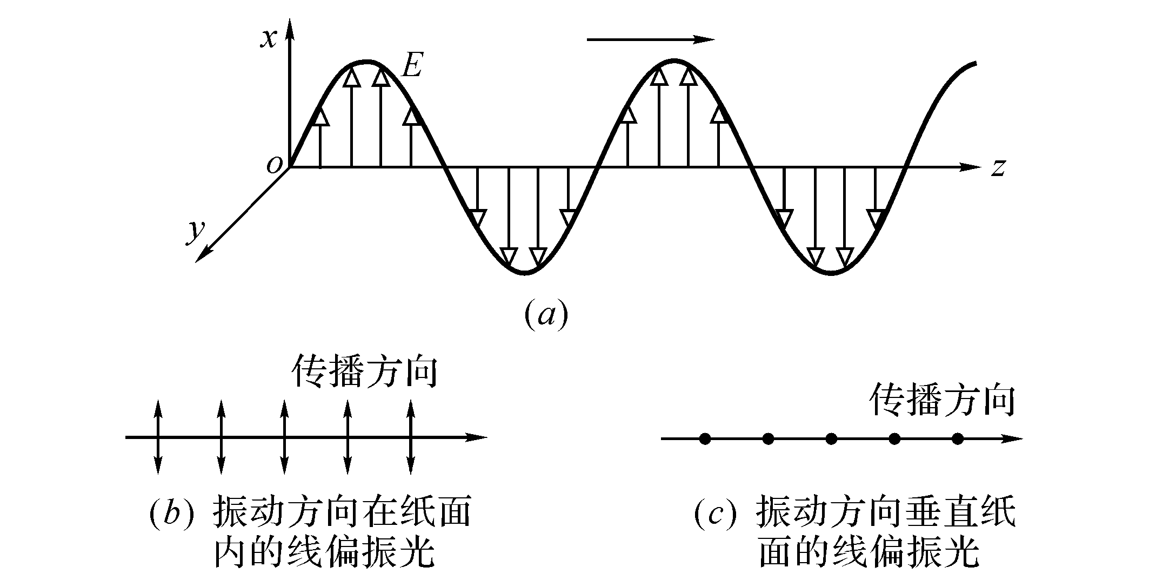



几种符号:
自然光
线偏振光
部分偏振光
问:五类偏振光的区别和联系?如何区分?

Slide 4
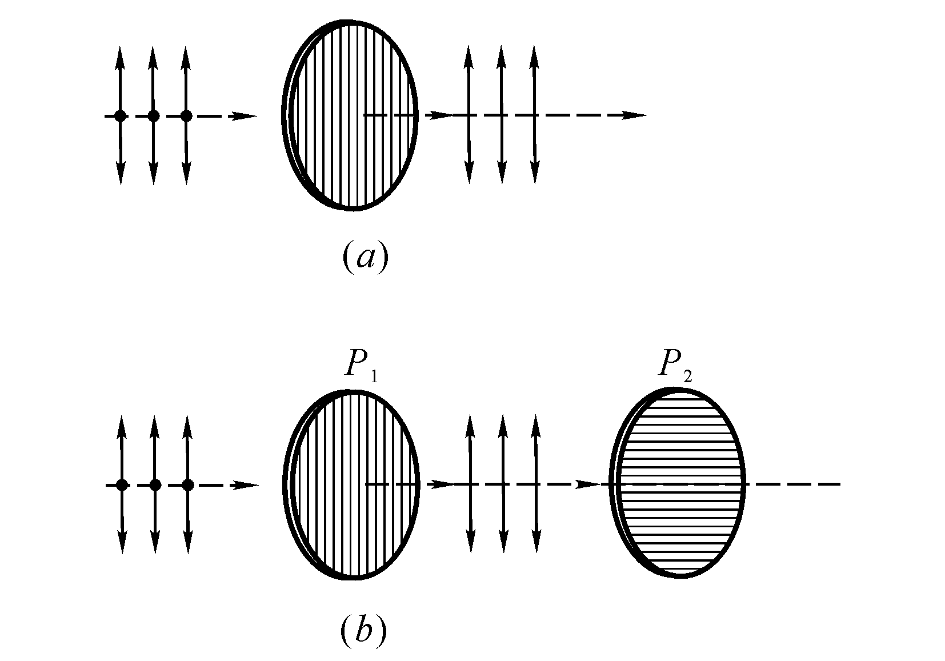
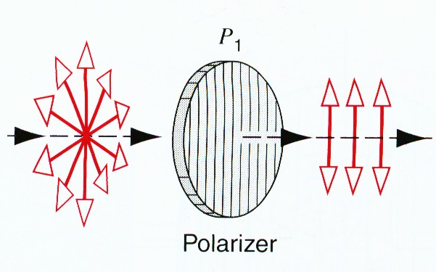
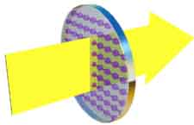
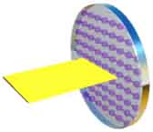
二.线偏振光的获得(三个方法)
1.吸收法(二向色法,偏振片法)
二向色性：….吸收特性.
偏振片,偏振化方向,起偏器,检偏器.
光的起偏与检偏：用偏振片从自然光中获得偏振光的过程称起偏；用偏振片来检查一束光是否为偏振光称检偏。
起偏
检偏

Slide 5

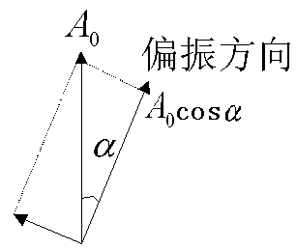
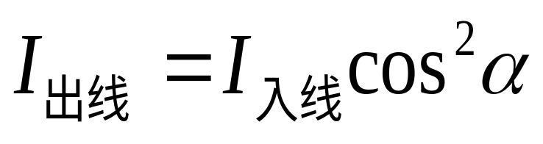
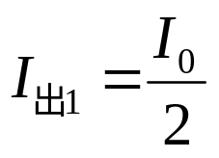
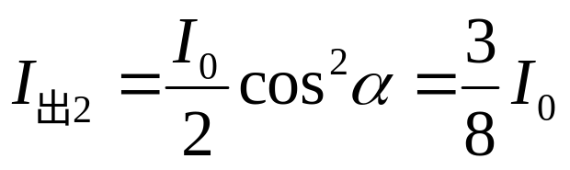
偏振片的特性---马吕斯（Malus） 定律
问:能透过相互正交的偏振片看物体吗?
例18.1 自然光入射两块理想的偏振片，两块偏振片夹角30度，

Slide 6
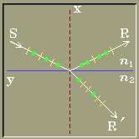
2.反射法
(1)自然光在两介质分界面上发生折反射，自然光的振动可分为垂直振动与平行振动。反射光中垂直振动多于平行振动，折射光中平行振动多于垂直振动。

Slide 7
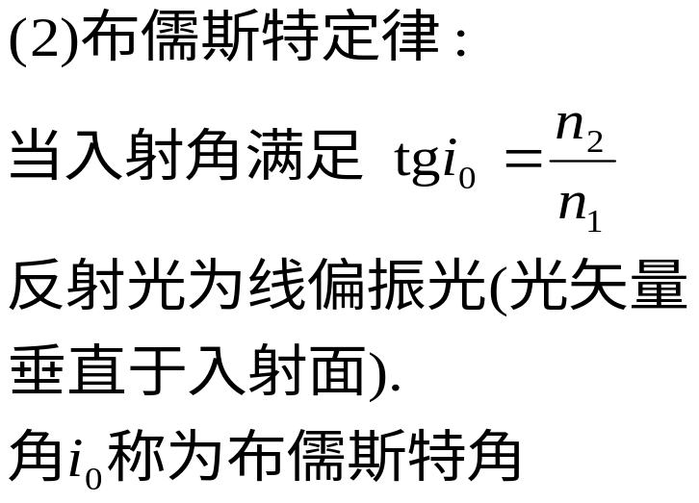
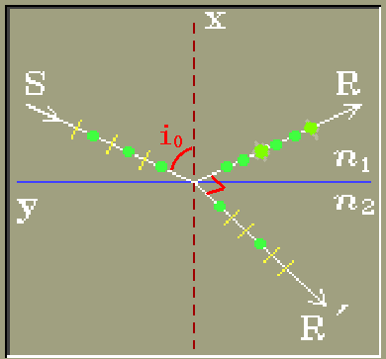
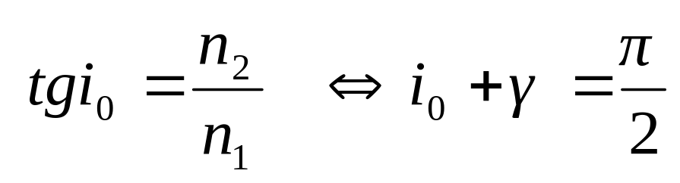
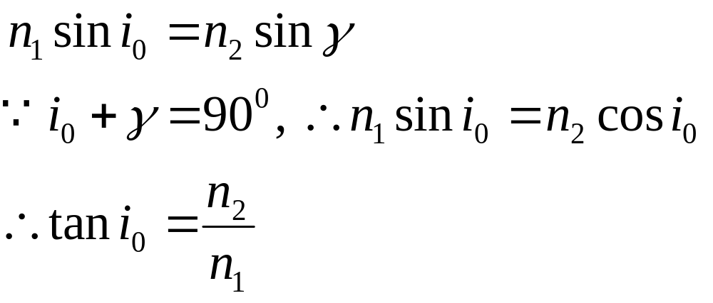

Slide 8
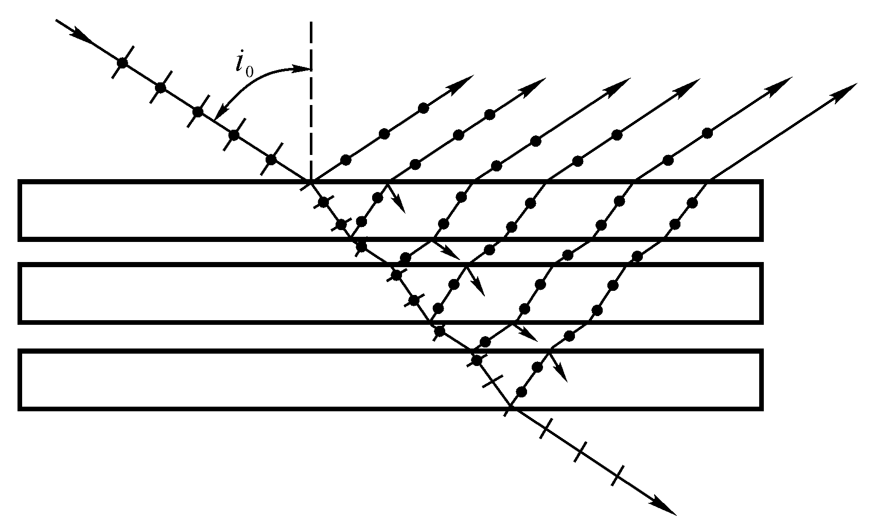
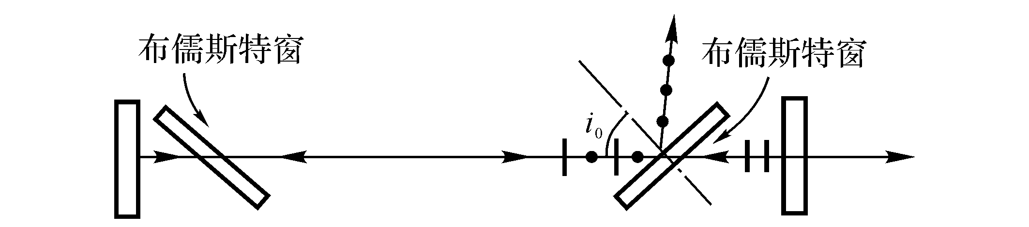
玻璃堆制成的偏振器使透射光也是线偏振光。
激光器的谐振腔

Slide 9
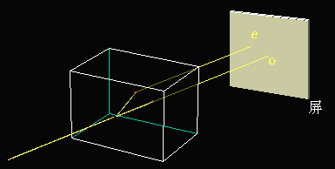
3.双折射法---尼科尔棱镜,渥拉斯顿棱镜等
(1)现象:一束光入射晶体分成两束光的现象称为双折射。

Slide 10
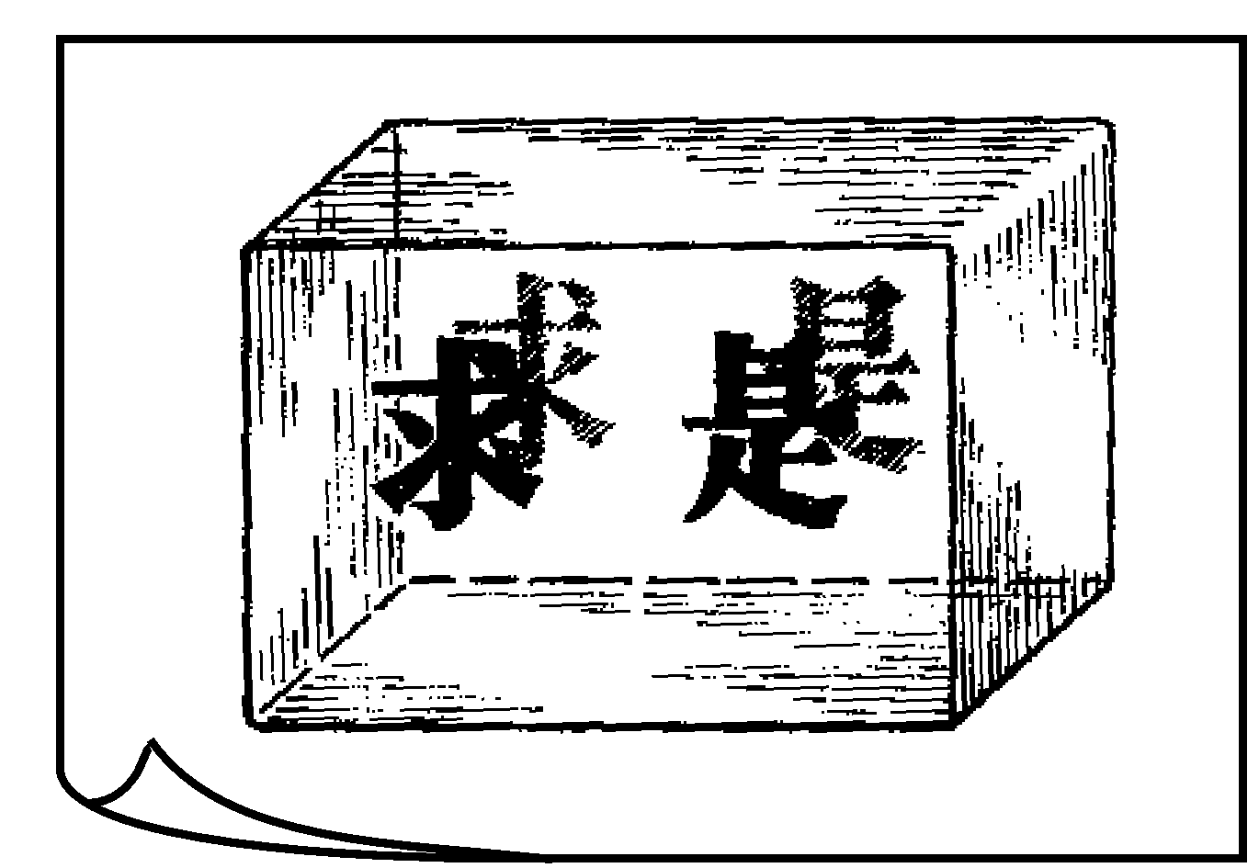
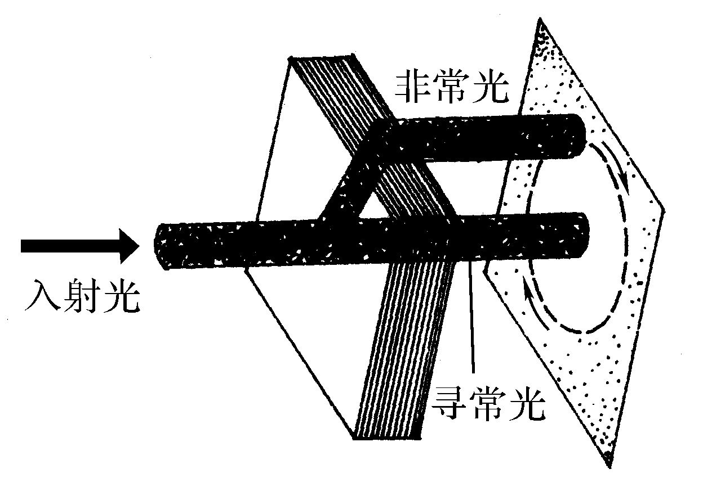
o光和e光

Slide 11
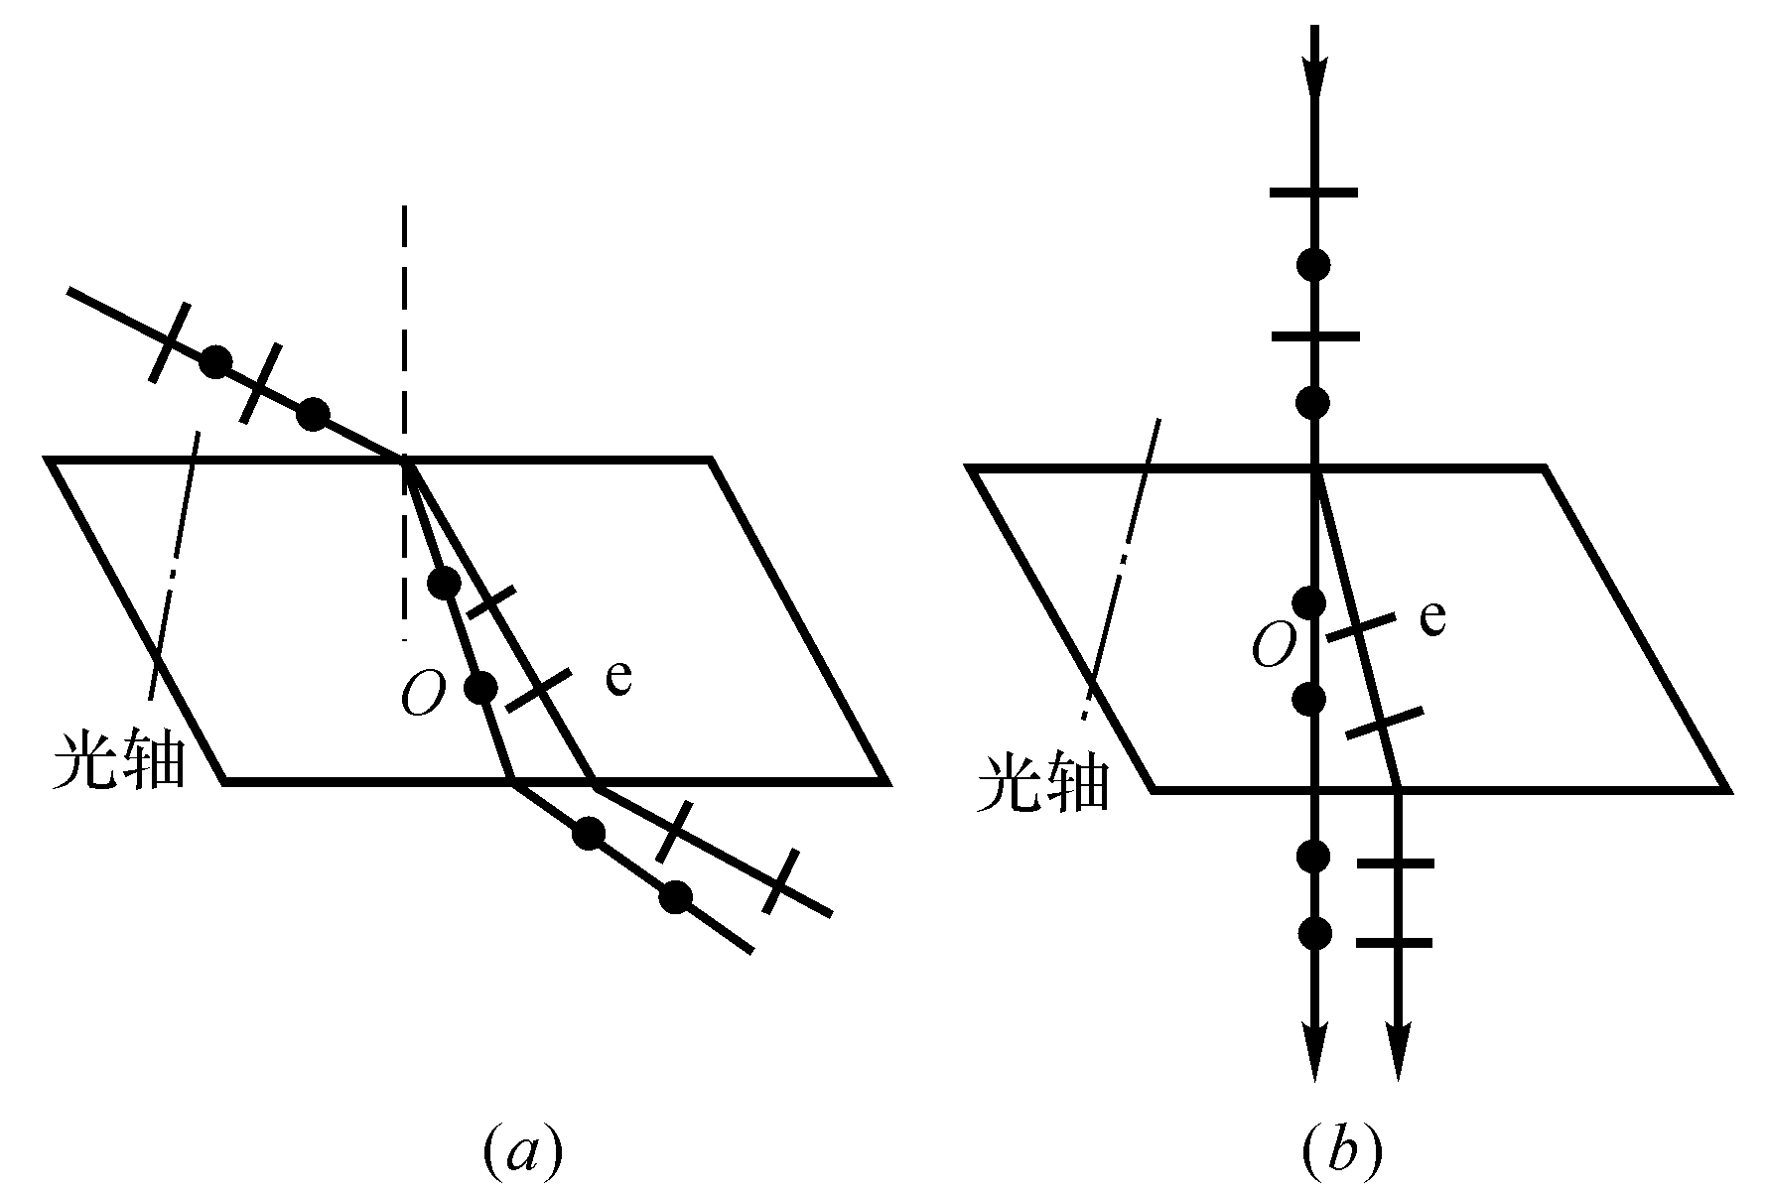
(2)原因：
主平面：光线和光轴组成的平面。
o光的振动方向垂直于它的主平面，各向同性，遵守折射定律； e光的振动方向平行于它的主平面，各向异性，不遵守折射定律； o光的振动方向垂直于e光的振动方向。

Slide 12
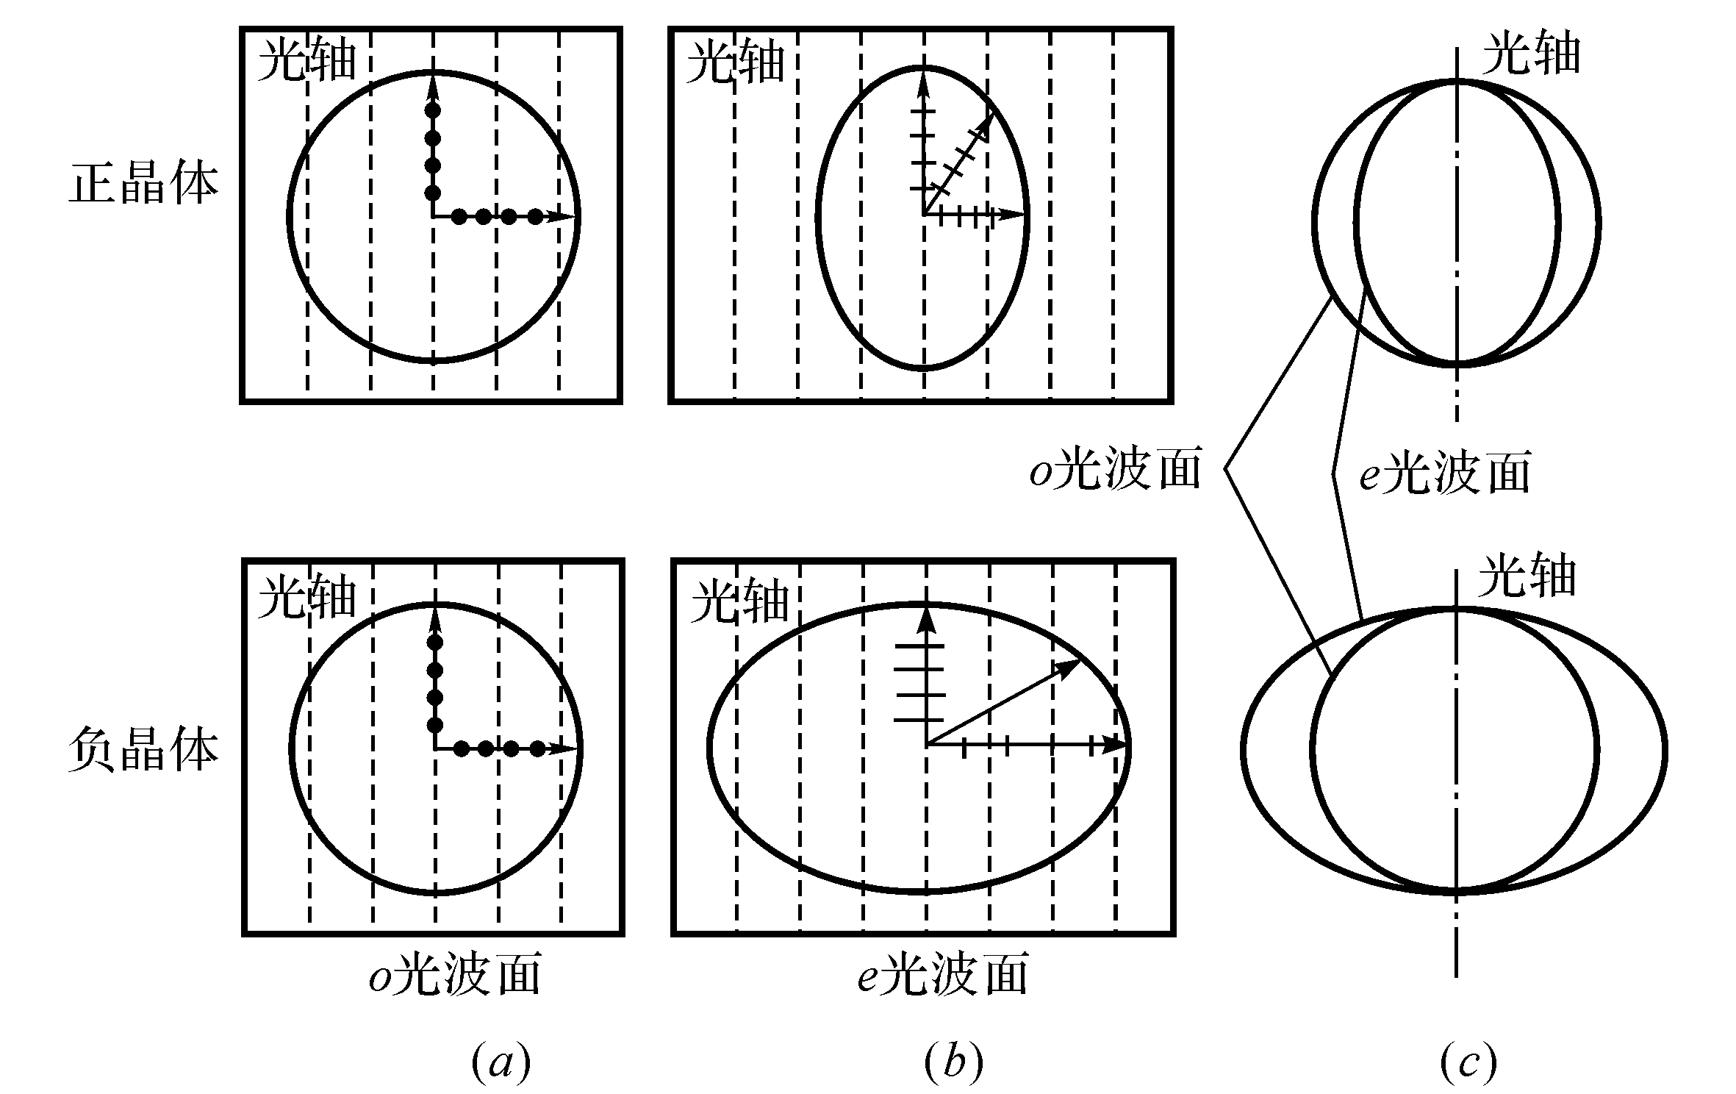
(3)正晶体（如石英）与负晶体（如方解石） ：
掌握主折射率的定义

Slide 13
主折射率n_{o}： o光的折射率，在各个方向传播上相同。
主折射率n_{e}： e光在垂直光轴方向传播时的折射率，在各个方向传播上不相同。在任意方向上，e光的折射率介于n_{o}和n_{e}之间。

Slide 14
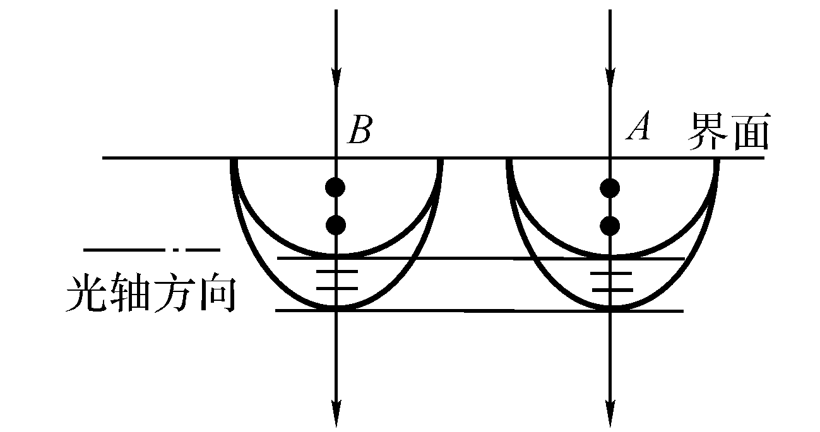
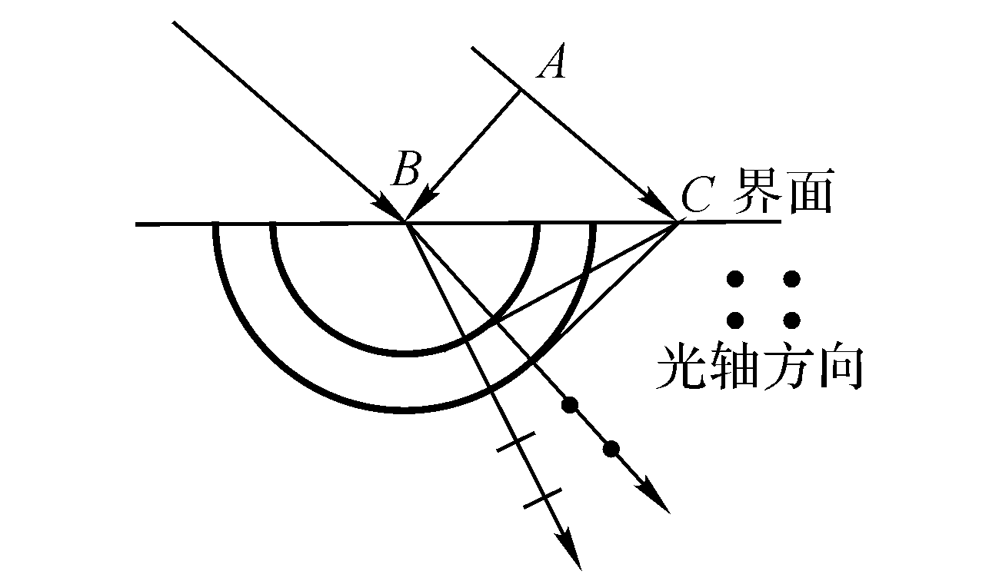
(4)o光、e光在晶体中的传播：
了解用惠更斯作图法确定o光、e光在晶体中的传播方向。
解释书98-99页图18.18----18.21
重点掌握下列两种特别情形：
1.平行光正入射负晶体表面，光轴在入射面内但平行于界面。-------o光、e光传播方向相同，速度不同（图18.20,波晶片）
2.平行光斜入射正晶体，光轴与晶面平行且与入射面垂直-----o光、e光波面的截面均为圆形，均遵守折射定律(图18.21)。

Slide 15
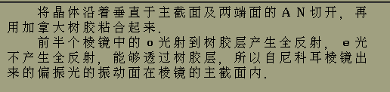
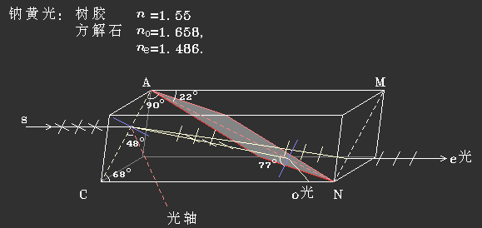
(5)尼科尔棱镜：

Slide 16
作业：
18-2
18-3
18-7
18-8

Slide 17

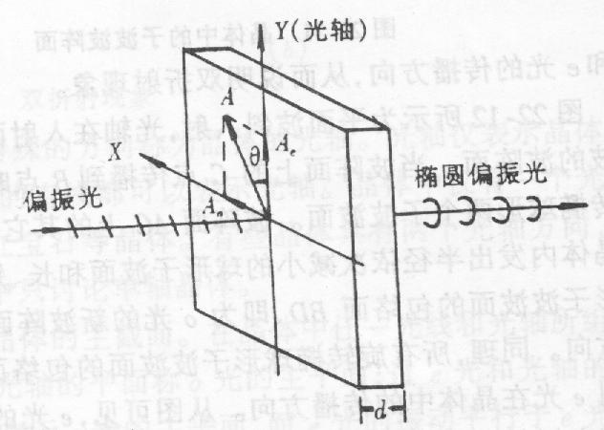




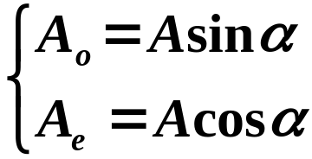
三.椭圆(圆)偏振光的获得
(1) 波晶片
从单轴晶体中切出一块薄片，使其两个晶面和光轴都互相平行，这样的一片晶体称为晶片或波片或波晶片。
当一束单色线偏振光垂直入射晶片时就分解成振动方向垂直于光轴的o光和平行于光轴的e光。

Slide 18
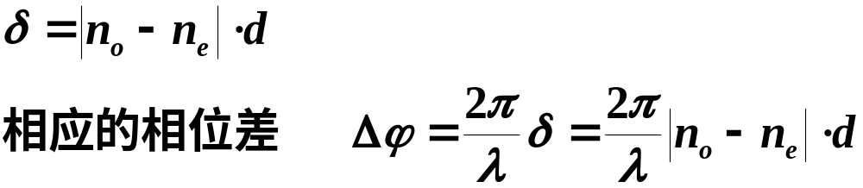
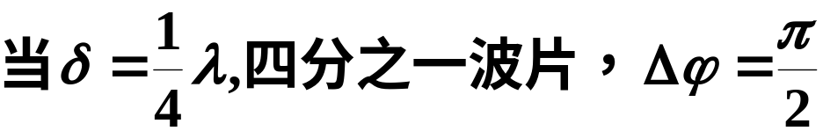
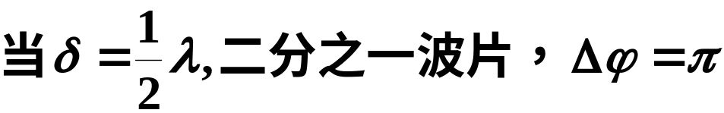
透过晶片后，两束光的光程差为：
见103页例18.2

Slide 19
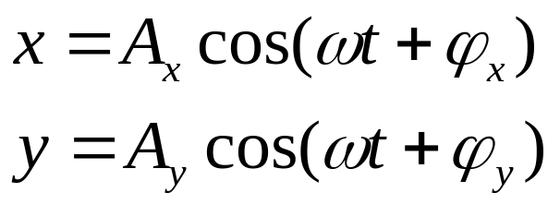
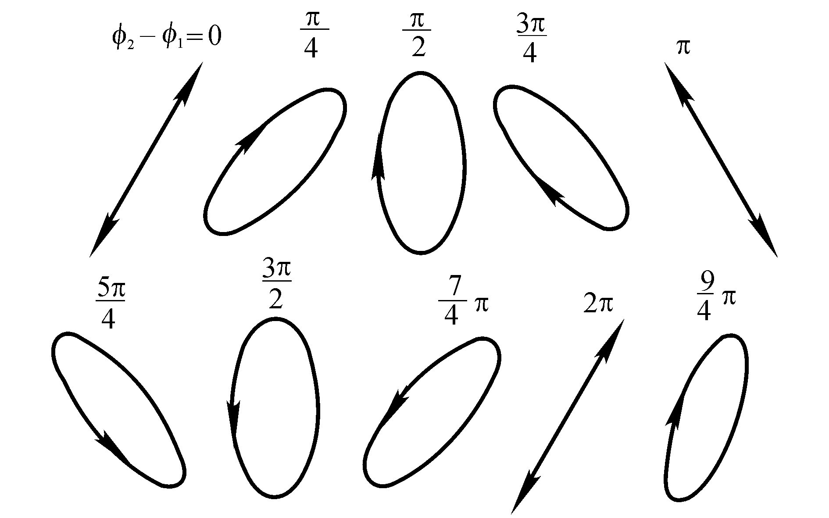
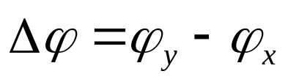
(2) 椭圆偏振光与圆偏振光的获得：
一个质点参与振动方向垂直，同频率的两个简谐振动，其运动轨迹结果是直线、椭圆还是圆取决与两个简谐振动的相位差。

Slide 20
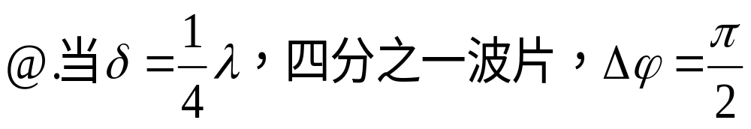
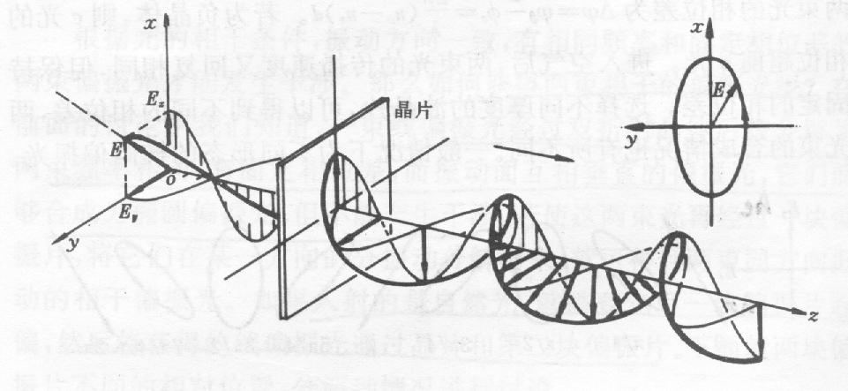
当一束线偏振光透过晶片后，分解为振动方向互相垂直的两束光，它们之间有一定的相位差。设此光沿Z轴方向传播，相位差为Δϕ ，则有
为正椭圆。
特例:当α=45⁰时，为圆偏振光
当α=0⁰ 或90⁰时，仍为线偏振光,振动方向不变.

Slide 21
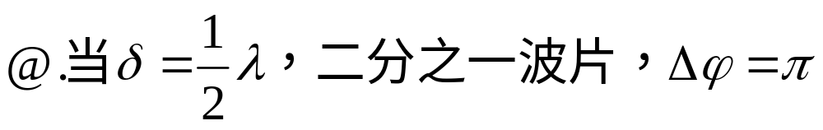
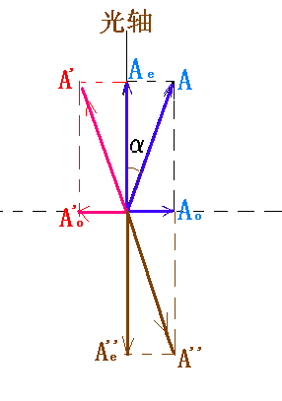
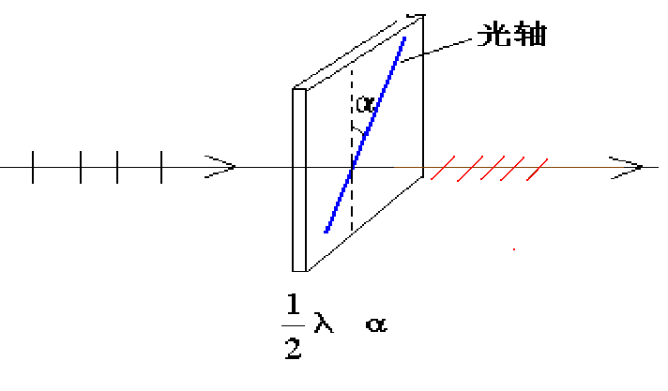
仍为线偏振光，光矢量 振动方向改变。

Slide 22
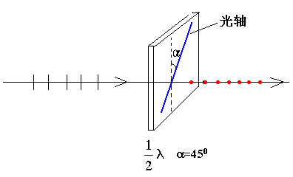
特例:当α=45⁰时，仍为线偏振光,振动方向转动90⁰.
当α=0⁰ 或90⁰时，仍为线偏振光,振动方向不变.

Slide 23
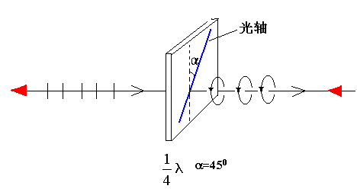
问：如何区分自然光与圆偏振光、部分偏振光与椭圆偏振光？
圆偏振光

Slide 24
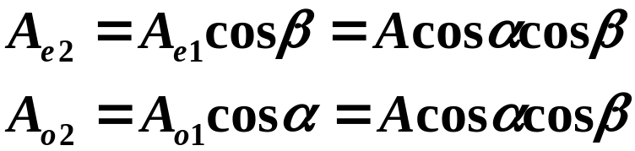
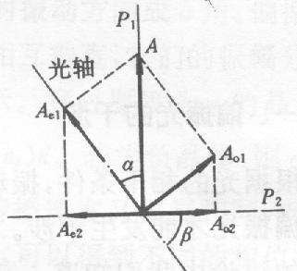
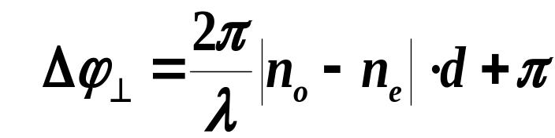
四.偏振光的干涉
如何使通过晶片后的两束偏振光干涉呢？--------分解到同一振动方向
下面分两种情况讨论：
1.晶片前后的两偏振片正交放置
附加相位差

Slide 25
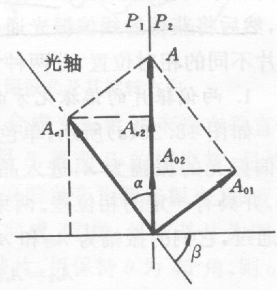
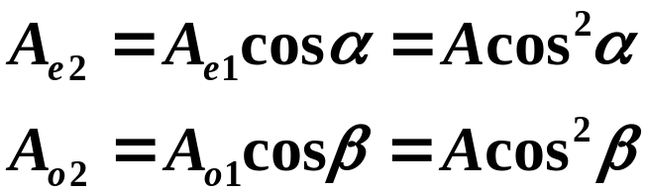

2.晶片前后的两偏振片平行放置

Slide 26

3.简单介绍显色偏振、人为双折射和旋光现象：

Slide 27



光的偏振小结
一.线偏振光的获得:三个方法
1. Malus 定律
2. 布儒斯特定律

Slide 28
二.椭圆(圆)偏振光的获得
o光, e光, 双折射.
波晶片(1/2, 1/4)
圆偏振光

Slide 29


三.偏振光的干涉
1. 晶片前后的两偏振片正交放置
2. 晶片前后的两偏振片平行放置

Slide 30











【例题】两偏振片 前后放置，一束强度为 的光垂直入射到偏振片上。已知该入射光由强度相同的自然光和线偏振光混合而成，且入射光穿过第一个偏振片 后的光强为 ；当将
抽去后，入射光穿过偏振片 后的光强为 。求
偏振化方向之间的夹角。
解：

Slide 31





Slide 32

光的偏振
作业：
18-9 18-10 18-11 18-14

